Slide 1

Projectverdediging MVP
Group 15 Maurits Ampe, Thomas Carlier, Riete De Rouck, Tiebe Roggeman & Maxym Van Den Bogaert
UGENT BUSINESS INFORMATICS

Slide 2
Overzicht
Introductie
Werkwijze
Functionaliteiten
Scalability
Demo

Slide 3
Overzicht
Introductie
Werkwijze
Functionaliteiten
Scalability
Demo

Slide 4
Introductie

Slide 5

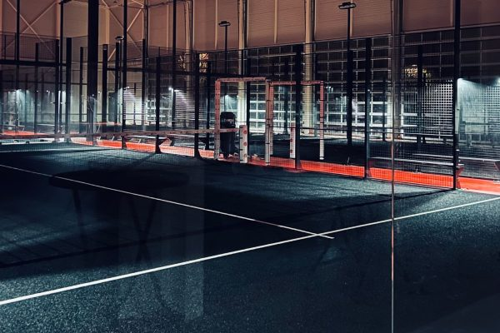
Externe partner
Fit Out Padel te Destelbergen
Indoor padelclub
Padel Academy
Groepslessen

Slide 6

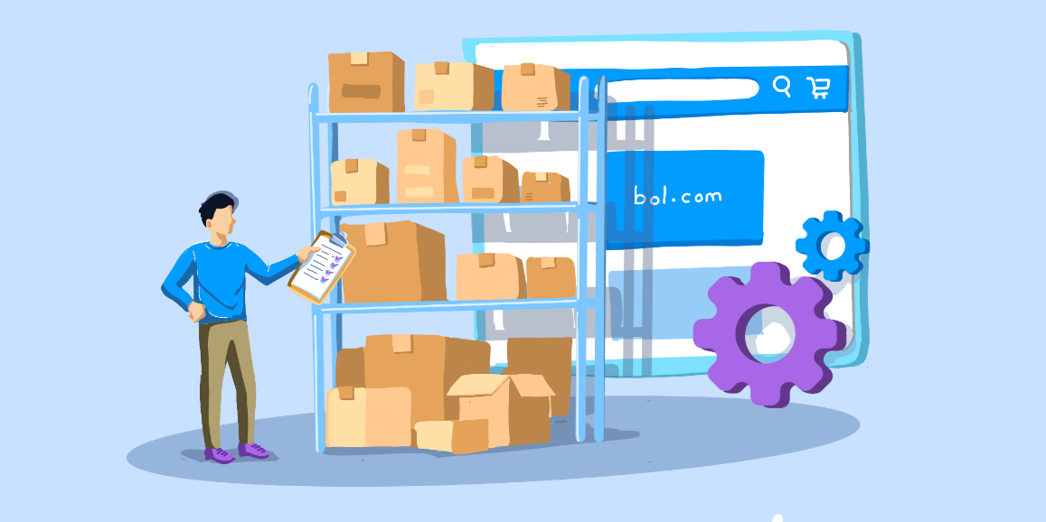
Onze opdracht
CRM-systeem om de progressie van spelers bij te houden
Matchen van spelers in groepslessen

Slide 7
Overzicht
Introductie
Werkwijze
Functionaliteiten
Scalability
Demo

Slide 8
Werkwijze

Slide 9
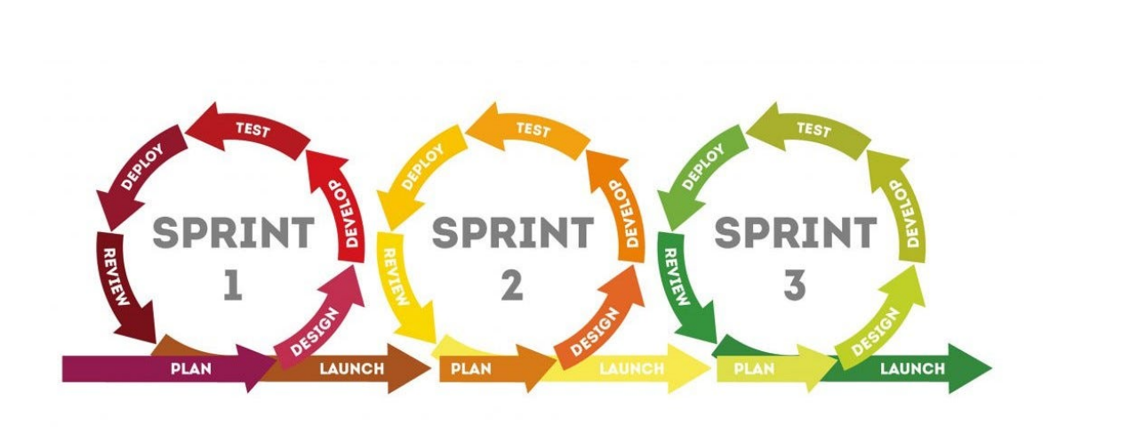
Hoe zijn we te werk gegaan
Kennismaking met externe partner
ERD-model en DDL
Uitwerking database Supabase
Simple user interface prototype met Lovable →Sprint 1
Programmeren in VSC eerste versie →Sprint 2
Aanpassingen op basis van feedback & best practices
Laatste details aanpassen + lay-out →Sprint 3

Slide 10
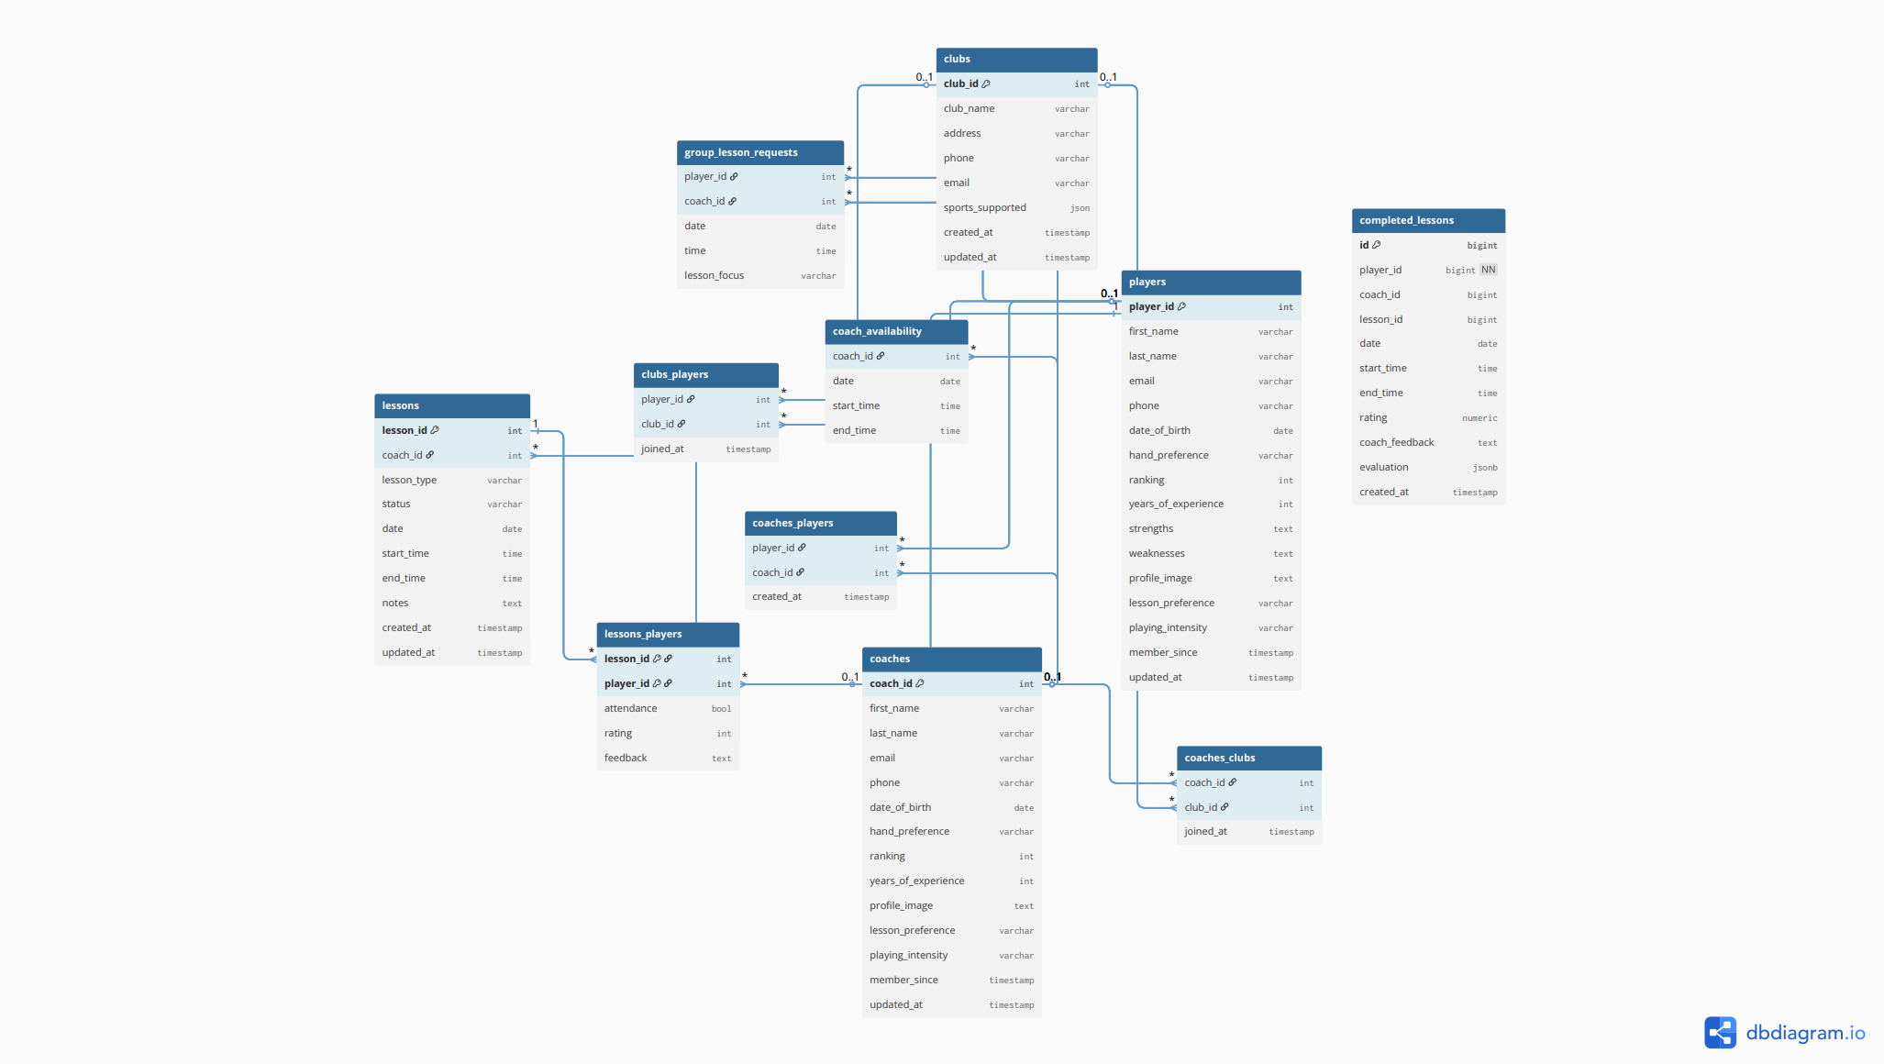
ERD

Slide 11
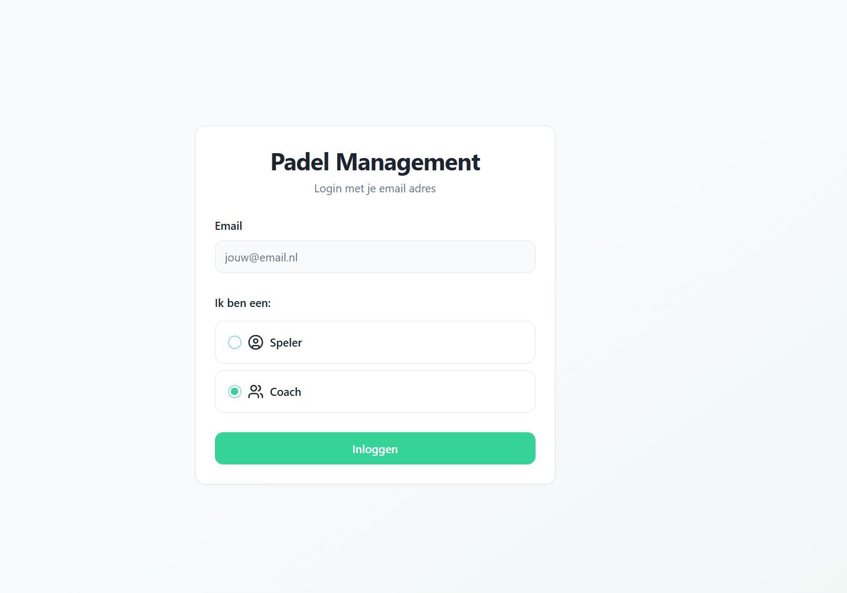
UI prototype met Lovable

Slide 12
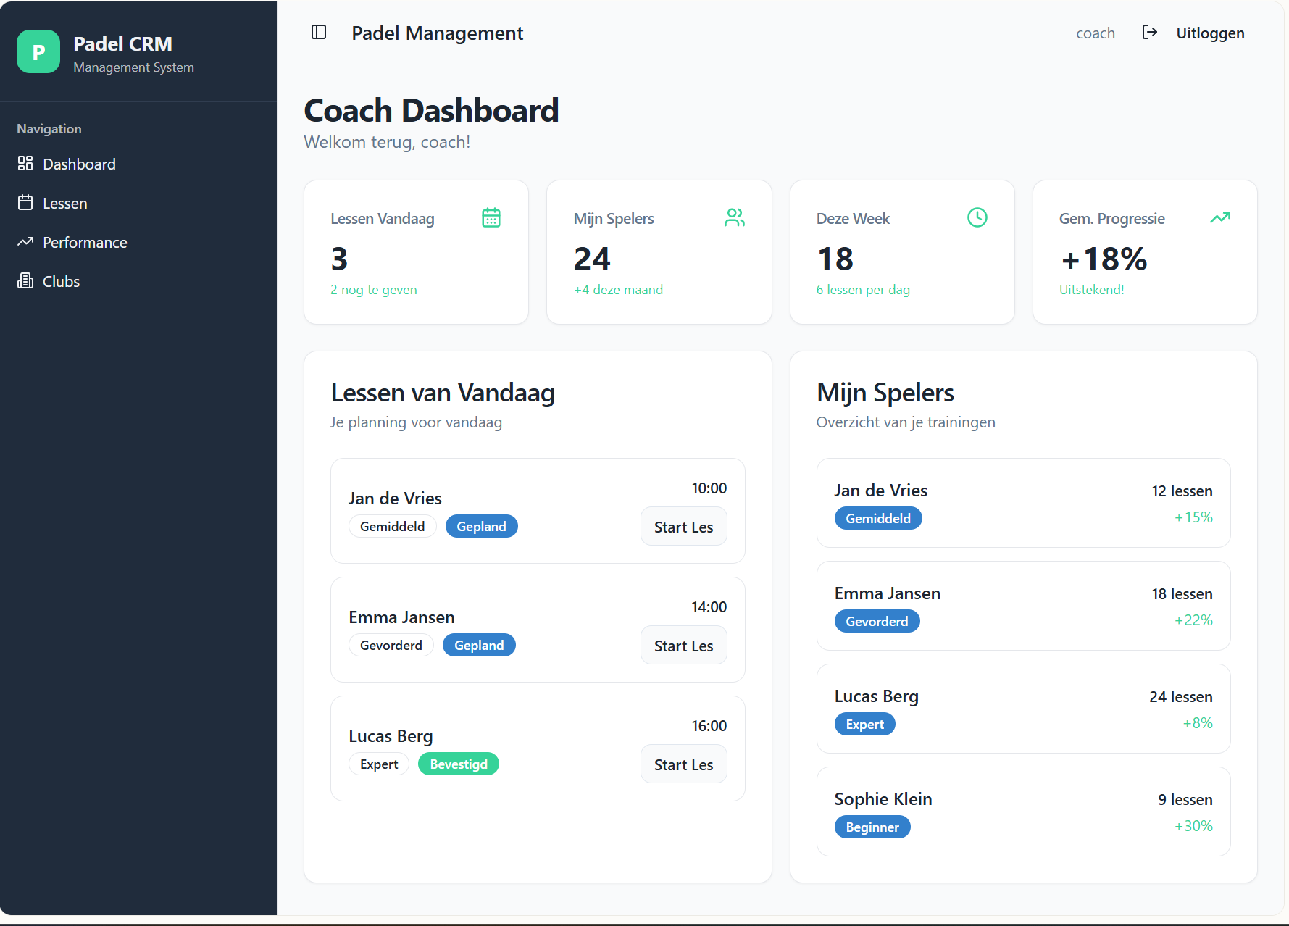
UI prototype met Lovable

Slide 13
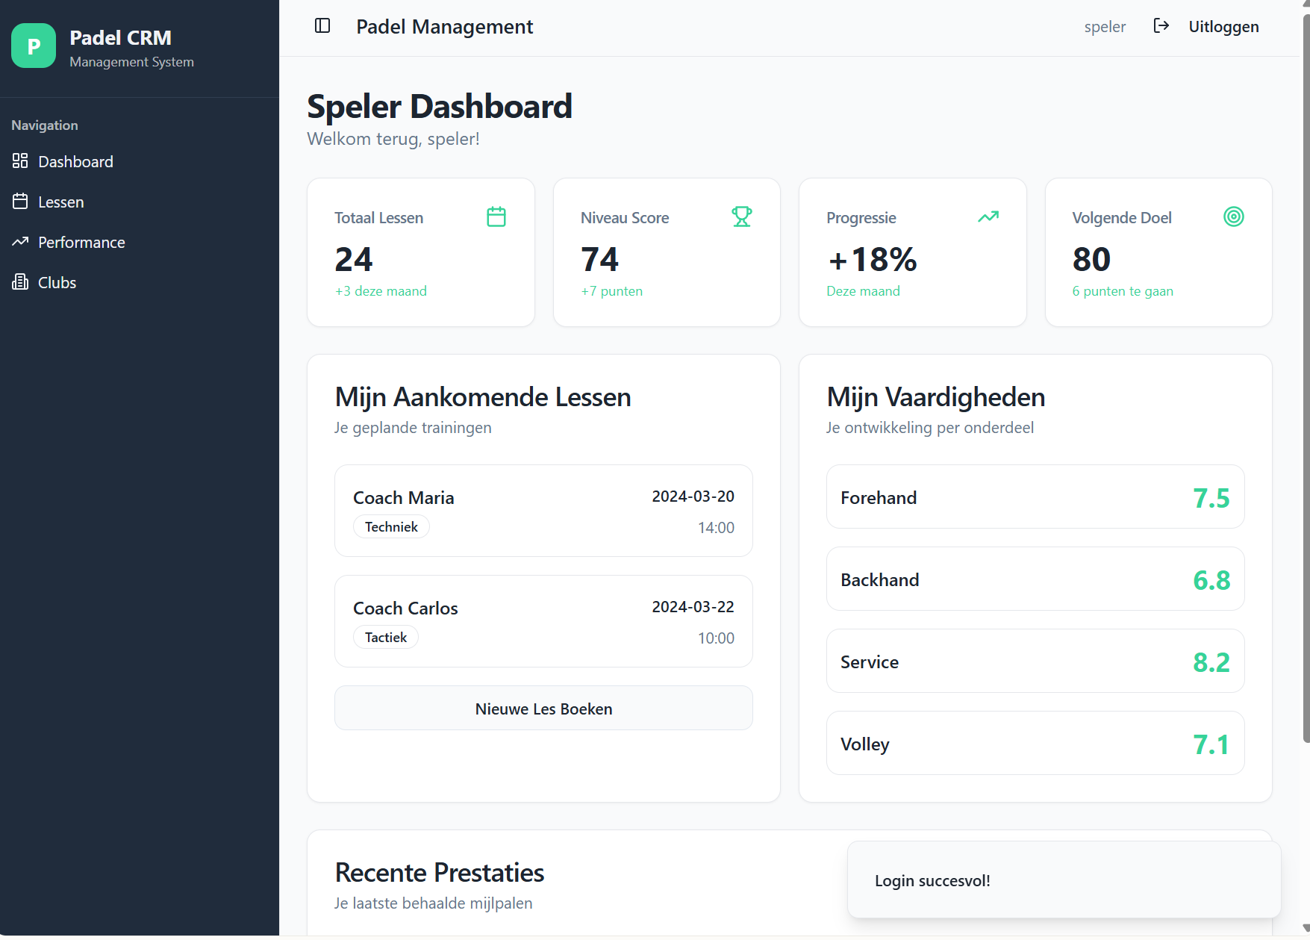
UI prototype met Lovable

Slide 14
Overzicht
Introductie
Werkwijze
Functionaliteiten app
Scalability
Demo

Slide 15
Functionaliteiten app

Slide 16
Overzicht belangrijkste functionaliteiten
Registreren als speler of coach
Beschikbaarheid instellen als coach
Lessen aanvragen als speler bij bepaalde coach
Groepslessen aanvragen met spelers gelijkaardig niveau
Aanbevelingen wat beste coach voor bepaalde speler is
Lessen beoordelen als coach op basis van 4 zaken
Progressie van je spelers zien als coach door middel van evaluaties andere coaches

Slide 17
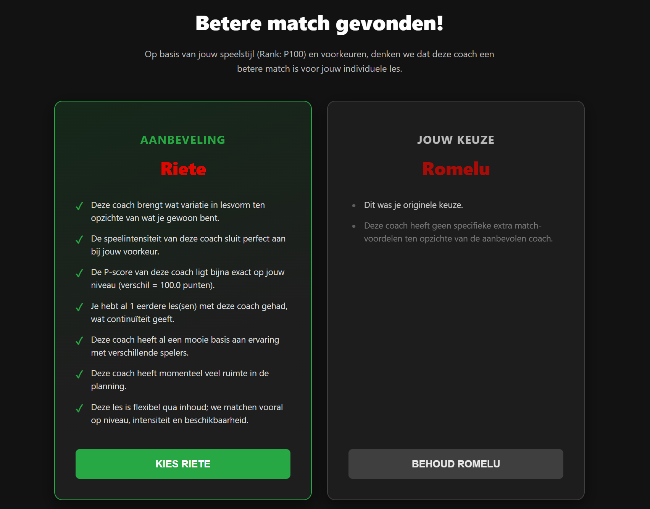
Complexer algoritme
Aanbevelingen trainen bij een bepaalde coach
services.py

Slide 18
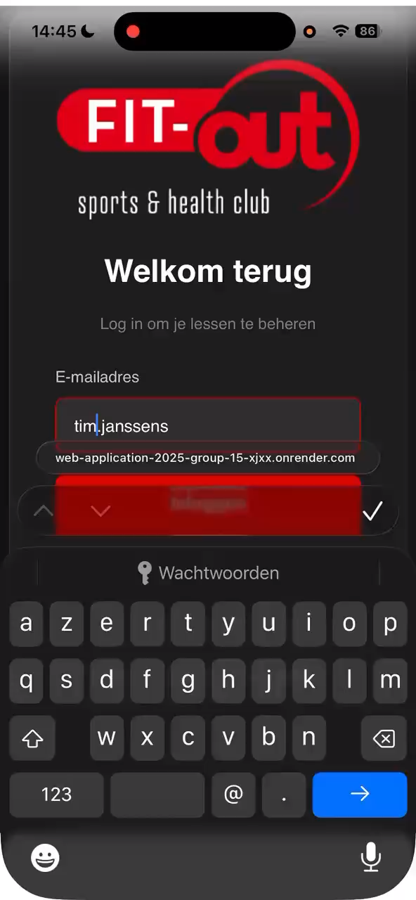
Responsiveness
Computer
Mobiele devices (smartphone, tablet)

Slide 19
Overzicht
Introductie
Werkwijze
Functionaliteiten app
Scalability
Demo

Slide 20
Scalability

Slide 21
Standalone applicatie naar geïntegreerde coachingslaag
Huidige applicatie focust bewust op coaching-logica en lesopvolging
Praktijkfeedback; integratie cruciaal voor opschaling
Volgende stap: API-integratie met bestaande platformen (Matchi / Matchable)
Doel: geen dubbele administratie, minder menselijke fouten
Applicatie evolueert naar een aanvullende laag bovenop bestaande systemen

Slide 22
Demo

Slide 23
Demo
https://drive.google.com/file/d/1yiaYicbzAqiYR4rz4HvdvmITUWqyCfhD/view?usp=sharing

